Slide 1



ЦУР 13. Борьба с изменением климата

Slide 2
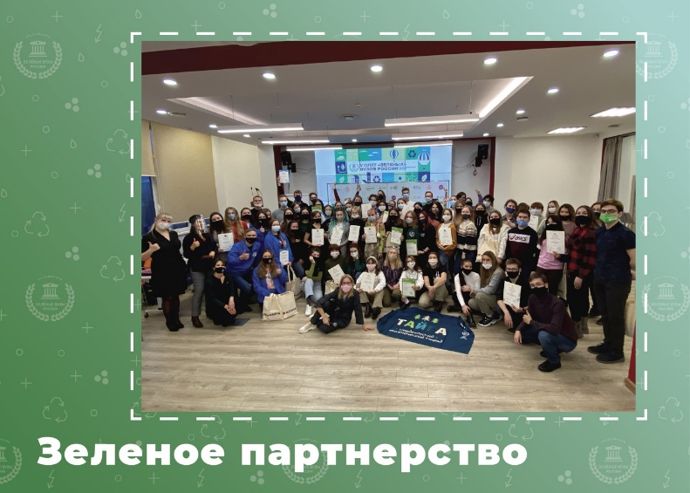
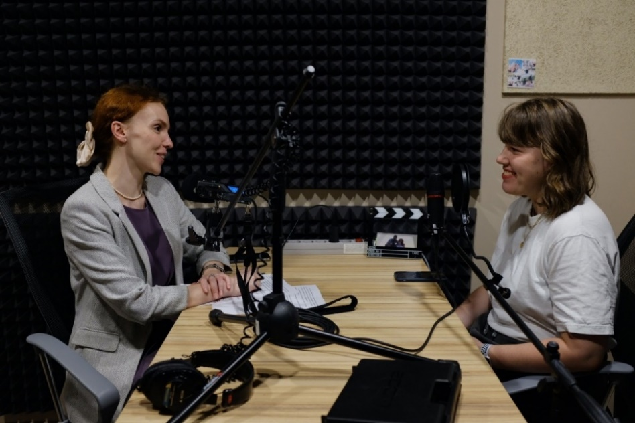
Партнерство с Зелеными вузами России
Активный Политех
В начале 2021 года состоялось подписание партнерского соглашения между администрацией Политехнического университета и Движением ЭКА, одним из организаторов программы «Зеленые вузы России». Документ подтверждает взаимный интерес сторон к сотрудничеству и поспособствует эффективному достижению общих целей.
Теперь Политех может считаться полноправным партнёром программы «Зелёные вузы России», а объединение ReGreen, в свою очередь, — эко-клубом, представляющим наш университет в Ассоциации.
Программа «Зелёные вузы России» направлена на внедрение стандартов «зелёного» администрирования в вузах и формирование экологического мышления в студенческом обществе. Эко-клубы, вступившие в Ассоциацию, получают возможности обмена опытом с другими студенческими командами, реализации совместных экологических проектов, консультационную и информационную поддержку.
Источник: https://vk.com/regreen_polytech?w=wall-155005834_1509
Переведи на человеческий: экология
«Переведи на человеческий» – новый подкаст Политеха, в котором наши эксперты не только переводят сложные термины на «человеческий», но и рассказывают, как наука может пригодиться в обычной жизни. В новом выпуске подкаста «Переведи на человеческий» Анастасия РАГОЗИНА, руководитель студенческого экологического объединения Политеха “ReGreen”, развенчивает мифы и учит экологичности. Выпуск полезен всем, кто хочет разобраться в сортировке мусора и внедрить эко-привычки в свою жизнь. Подкаст доступен ВКонтакте, на Яндекс.Музыке, в Spotify и Apple Podcasts .
Специальный выпуск в рамках Года науки и технологий – август «Климат и экология».
Источник: https://www.spbstu.ru/media/news/studencheskaya_zhizn/perevedi-na-chelovecheskiy-ekologiya/?sphrase_id=2195936

Slide 3
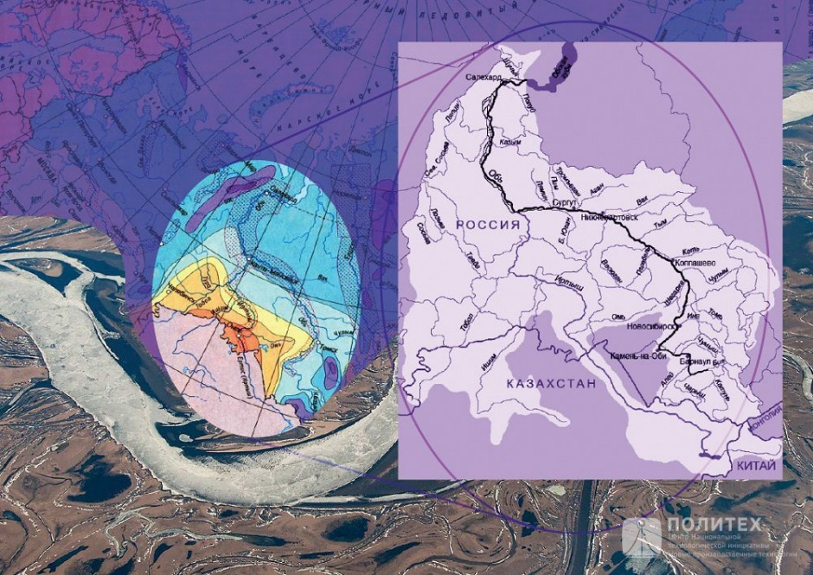
Федеральный проект «Цифровой Обь-Иртышский бассейн»
Наука
В области изменения климата разработана цифровая модель (цифровой двойник) Обь-Иртышского бассейна, с помощью которой можно прогнозировать влияние, например, климатических изменений, катастрофических паводков, а также техногенных воздействий.
Цифровое моделирование экосистемы главных сибирских рек позволит выявить основные факторы, критически влияющие на уровень техногенной нагрузки, определить пути решения проблем, связанных с накопленным экологическим ущербом, и перейти к системной реализации мер по оздоровлению водных объектов.
Предусмотренный проектом «Цифровой Обь-Иртышский бассейн» принцип комплексного управления водными ресурсами реализуется в Российской Федерации в соответствии с целью №6.5 утвержденных Генеральной Ассамблеей ООН в 2015 году «Целей в области устойчивого развития» («Преобразование нашего мира: повестка дня в области устойчивого развития на период до 2030 года»): «К 2030 году обеспечить комплексное управление водными ресурсами на всех уровнях, в том числе при необходимости на основе трансграничного сотрудничества».
Источник: https://www.spbstu.ru/media/news/international_activities/polytech-presented-mission-field-sustainable-development-forum-presidents-global-universities-world/?sphrase_id=2196066

Slide 4
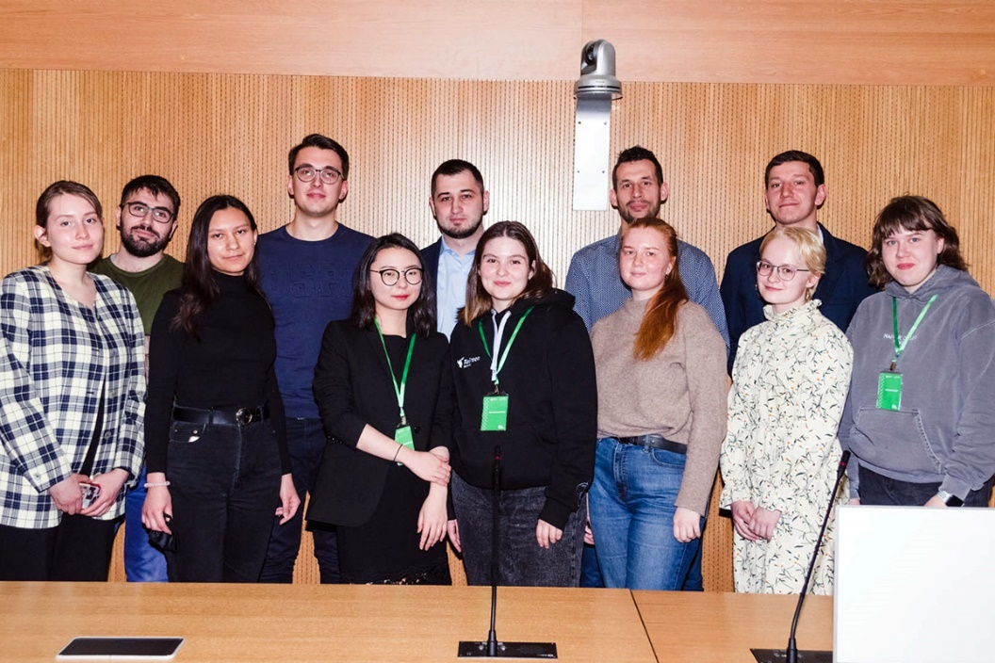
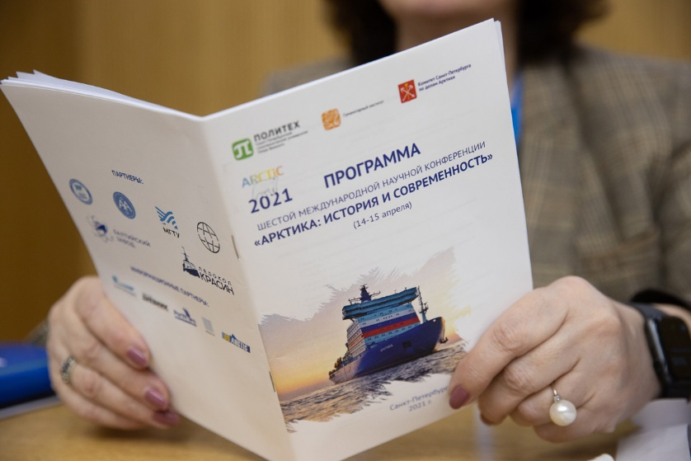
«Зеленый лекторий»
Активный Политех
В Санкт-Петербургском политехническом университете Петра Великого состоялся «Зеленый лекторий» — цикл лекций и мастер-классов, посвященных экологической грамотности обучающихся и сотрудников университета. В рамках эко-просветительского мероприятия активисты провели четыре образовательные встречи с приглашенными экспертами из разных сфер деятельности.
Константин МАЗЕИН, заместитель руководителя «Петербургского велообщества», поделился опытом передвижения на традиционно зеленом виде транспорта и рассказал, приспособлен ли Санкт-Петербург для этого. Анна ЗИВ, координатор общественной организации «Голоса за животных» и руководитель проекта по внедрению растительного меню в ВУЗы России «Пища для ума», в докладе осветила влияние пищевой промышленности и животноводства на изменение климата.
Источник: https://www.spbstu.ru/media/news/education/zelenyy-lektoriy-pomog-razobratsya-v-ekologicheskikh-voprosakh/?sphrase_id=2196153
Арктика – лакмусовый листок климатических изменений
14 и 15 апреля в Санкт‑Петербургском политехническом университете Петра Великого прошла 6-я Международная научная конференция «Арктика: история и современность». К мероприятию проявили большой интерес ученые, представители образовательных организаций, петербургских представительств Арктических регионов Российской Федерации, органов власти и компаний, в том числе из зарубежных стран.
Среди докладчиков – ведущие ученые более десятка вузов страны и эксперты-практики из отраслей, связанных с Арктическим регионом. Их доклады охватывали такие темы: проблемы экологической и техногенной безопасности в Арктическом регионе, судостроение и арктическое мореплавание, биоресурсы экосистем Арктики и т.д.
Источник: https://www.spbstu.ru/media/news/nauka_i_innovatsii/development-issues-arctic-discussed-scientific-conference-polytech/?sphrase_id=2196153

Slide 5
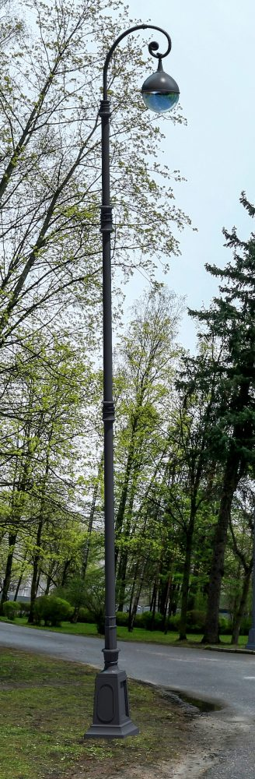
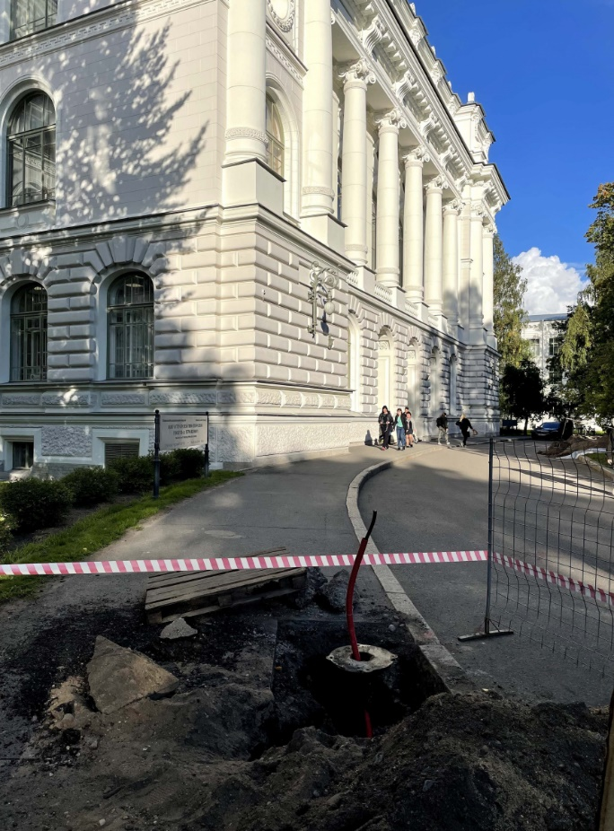
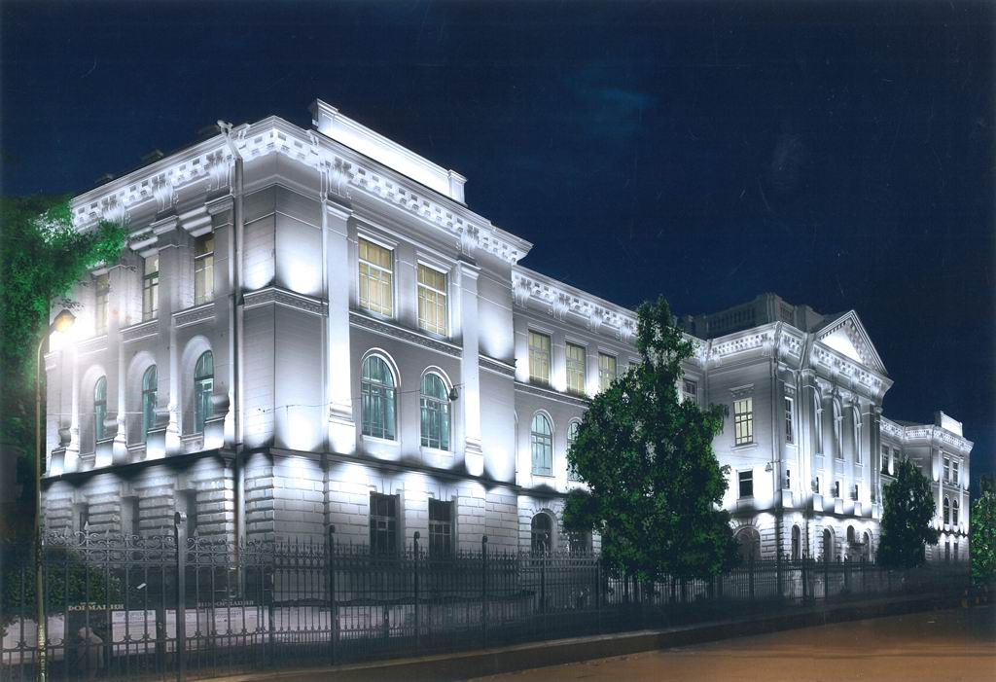
В кампусе Политеха устанавливают 25 многофункциональных интеллектуальных светильника
Наука
Работы проводятся службами проректора по хозяйственной работе М.А.Грекова в рамках проекта LUCIA «Освещение региона Балтийского моря – города ускоряют внедрение устойчивых и интеллектуальных решений городского освещения» программы INTERREG Baltic Sea Region.
Проект LUCIA реализуется с 2019 г. В его рамках были выделены шесть пилотных площадок в Дании, Германии, Латвии, Финляндии, Эстонии и СПбПУ, на которых создаются «умные» системы наружного освещения. В Политехе пилотный проект реализуется Международным проектным офисом ИПМЭиТ под руководством профессора Нурулина Юрия Рифкатовича. Активную роль в реализации мероприятий проекта играют доценты ВШПМ И.В.Скворцова и О.А.Кальченко, которые на протяжении двух с половиной лет обеспечивали решение всех организационных вопросов международной кооперации в рамках проекта и привлечение студентов ИПМЭиТ и других Институтов Политеха к обсуждению техники, экономики и социальных аспектов проекта.
Источник: https://lucia-project.eu/pilot-sites/st-petersburg-russia/

Slide 6

Конкурсы «У нас одна планета»
Активный Политех
22 апреля Студенческий совет совместно с Центром молодёжных проектов Гармония запустил два конкурса с одним названием «У нас одна планета». Конкурсы, посвящённые ответственному отношению к окружающей среде, позволят студентам встать на путь осознанного потребления и использовать имеющиеся ресурсы без вреда для будущих поколений.
Первый конкурс направлен на привлечение внимания к проблемам экологии с помощью фотографии. Участники должны собрать команду из шести человек, устроить фотосессию, затрагивающую острую экологическую проблему.
В конкурсе номер два в борьбу за самую популярную настольную игру «Монополия» участвовали только общежития СПбПУ. Помощь экологии в этом конкурсе начнётся с раздельного сбора отходов, которые впоследствии пойдут на благо общества – переработку. Участники самым наглядным образом увидят, как отходы становятся ресурсами.
Источник: https://www.spbstu.ru/media/announcements/student-life/competition-eco-photo-sessions-competition-collection-resellers-hostels/

Slide 7
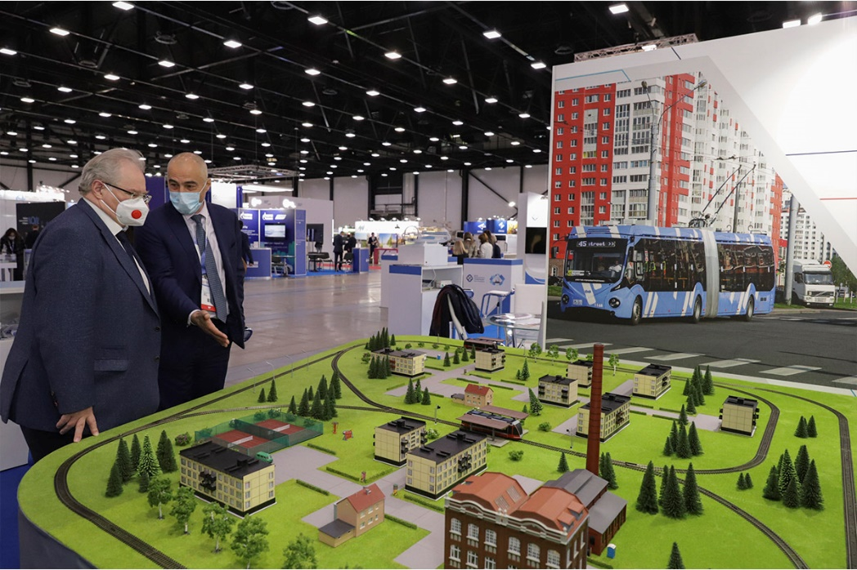
Цифры и факты
Горэлектротранс и Политехнический университет будут сотрудничать в области беспилотного электротранспорта
На Международном инновационном форуме пассажирского транспорта «SmartTRANSPORT» директор СПб ГУП «Горэлектротранс» Денис МИНКИН и проректор по цифровой трансформации СПбПУ, руководитель НЦМУ «Передовые цифровые технологии» и Центра НТИ «Новые производственные технологии» СПбПУ Алексей БОРОВКОВ подписали соглашение о сотрудничестве. Документ определяет направления совместной работы по модернизации и совершенствованию городского электрического транспорта и его инфраструктуры, в частности — беспилотных технологий.
Первым этапом реализации сотрудничества уже стал макет беспилотного трамвая, представленный на стенде Горэлектротранса в дни работы форума.
«Мы стремимся расширить область применения новых цифровых и производственных технологий на разные области применения, — заявил проректор по цифровой трансформации СПбПУ Алексей БОРОВКОВ. — Здесь работает симбиоз двух Центров, созданных в СПбПУ: Научный центр мирового уровня формирует фундаментальные научные решения, а Центр НТИ обеспечивает их практическое применение в тесном сотрудничестве с высокотехнологической промышленностью. Мы уже имеем опыт разработки и электромобилей, и систем автономного управления. Сегодня оба эти направления объединяются в проекте по созданию беспилотного трамвая».
Источник: https://media.spbstu.ru/news/partnership/306/

Slide 8
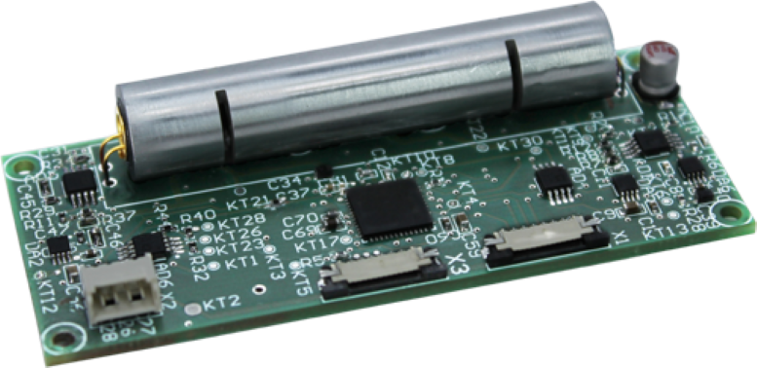
Наука
Cистема энергоэффективных беспроводных инфракрасных газовых датчиков
Совместное исследование сотрудников Высшей школы физики и технологий материалов Института машиностроения, материалов и транспорта (ИММИТ) СПбПУ, лаборатории «Промышленные системы потоковой обработки данных» Центра НТИ СПбПУ и ООО «Микросенсор Технолоджи» направлено на создание системы высокочувствительных автономных сенсоров промышленных и биологических газов (метан, этан, углекислый и угарный газы).
С учетом широкого внедрения газовых датчиков на объектах газовой инфраструктуры для мониторинга окружающей среды и наличия утечек данная разработка имеет высокий коммерческий потенциал благодаря низкому энергопотреблению (большой период между обязательным техническим обслуживанием датчиков) и низким порогом обнаружения (lower than 500 parts per million).
«В разрабатываемом комплексе задействованы российские технологии исключительно высокого уровня. Это создание чипа диода, разработка химического состава материала линзы и технологии ее нанесения, система сбора и обработки данных, схемотехника. Таким образом, мы работаем над комплексным, многогранным проектом, который имеет важное практическое значение не только для ТЭК, но и для других отраслей российской промышленности», — считает руководитель проекта Александр Вячеславович Семенча.
Источник: https://energybase.ru/news/companies/cistema-energoeffektivnyh-besprovodnyh-infrakrasnyh-gazovyh-datcikov-2020-08-06

Slide 9



Наука
Международные проекты
Районы умных городов региона Балтийского моря в 21 веке (AREA21 + action), 2020-2021
Проект является продолжением текущего проекта AREA 21, который реализуется с участием СПбПУ в 2018-2020 гг. Проект направлен на реализацию мер, предусмотренных стратегией энергосбережения в СПбПУ, которая была разработана в рамках проекта AREA 21. В качестве пилотной площадки по реализации этих мер выбрано общежитие №13, в котором планируется провести замену системы отопления и реализовать мероприятия по продвижению идей энергосбережения среди конечных пользователей (студентов).
Проект LUCIA «Освещение региона Балтийского моря – города ускоряют внедрение устойчивых и интеллектуальных решений городского освещения» программы INTERREG Baltic Sea Region.
Ведущий партнер проектов – Гамбургский университет «ХафенСити».
Проект CAMS Platform «Синергия адаптации к изменению климата и смягчения его последствий в проектах по энергоэффективности» программы INTERREG Baltic Sea Region.
Ведущий партнер проекта – Тартуское региональное энергетическое агентство.
Справка: INTERREG Baltic Sea Region – европейская программа поддержки международных проектов 11 стран – членов региона Балтийского моря.
Источник: https://www.spbstu.ru/media/news/partnership/ipmet-begins-implement-two-new-international-projects/

Slide 10
Наука
Самые цитируемые исследования по ЦУР-13
2016-2020
Von Wettberg, E. J., Chang, P. L., Başdemir, F., Carrasquila-Garcia, N., Korbu, L. B., Moenga, S. M., ... & Cook, D. R. (2018). Ecology and genomics of an important crop wild relative as a prelude to agricultural innovation. Nature communications, 9(1), 1-13.
Didenko, N. I., Skripnuk, D. F., & Mirolyubova, O. V. (2017, June). Urbanization and greenhouse gas emissions from industry. In IOP conference series: earth and environmental science (Vol. 72, No. 1, p. 012014). IOP Publishing.
Didenko, N. I., Klochkov, Y. S., & Skripnuk, D. F. (2018). Ecological criteria for comparing linear and circular economies. Resources, 7(3), 48.
Didenko, N., Skripnuk, D., & Mirolyubova, O. (2017). Modeling the changes in global temperature due to pollution. International Multidisciplinary Scientific GeoConference: SGEM, 17, 559-567.
Rudenko, D., & Skripnuk, D. (2016). Environmental Kuznets curve: The case of arctic Russian regions. International Multidisciplinary Scientific GeoConference: SGEM, 3, 209-216.
Skripnuk, D., & Ulitin, V. V. (2016). Technical and economic substantiation of permafrost thermal stabilization technology under global warming conditions. Materials Physics and Mechanics, 26(1), 85-88.
Leksin, V. N., & Porfiryev, B. N. (2017). Specificities of spatial system transformation and strategies of the Russian arctic redevelopment under the conditions of climate changes. Ekonomika Regiona, (3), 641.
71 цит.
35 цит.
27 цит.
26 цит.
24 цит.
22 цит.
18 цит.

Slide 11
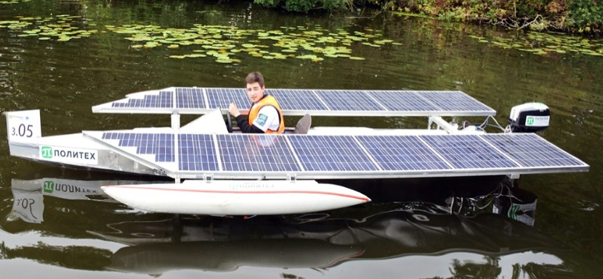
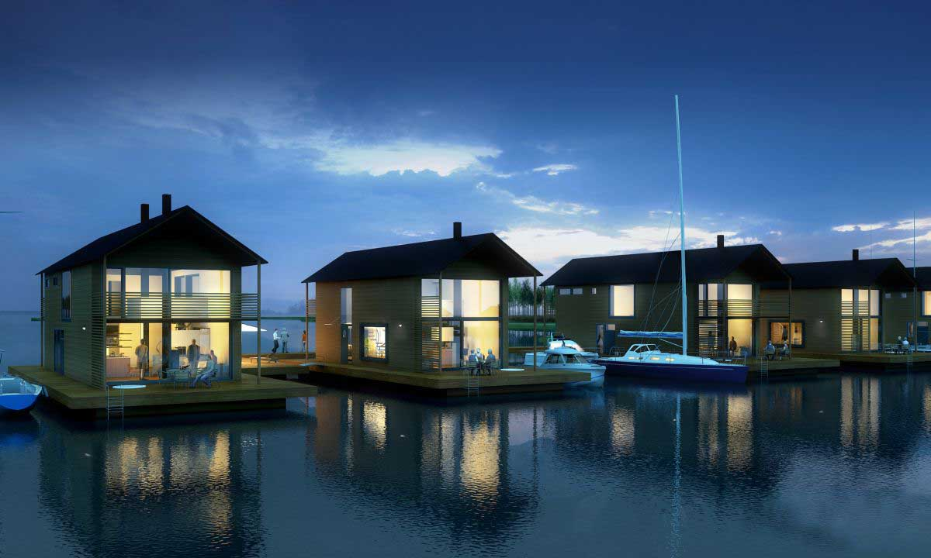
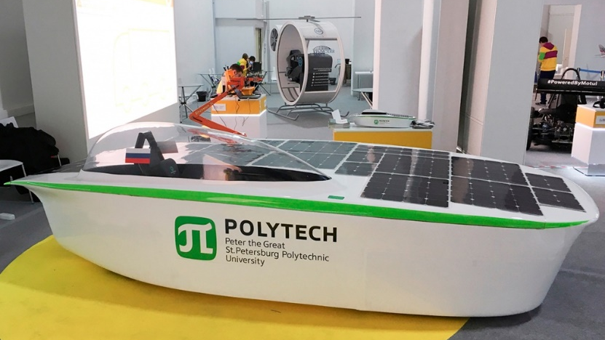
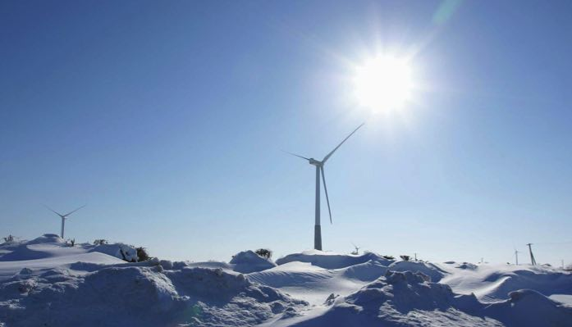
Наука
Проекты в работе
Создание самой быстрой моторной лодки в мире, работающей от солнечной энергии
Разработка автономного энергоэффективного экодома
Разработка автомобиля на солнечных батареях
Разработка методов и интеллектуальных технологий автономного энергоснабжения в северных условиях

